Slide 1
Sokrates
Tobias Škarbek
prima

Slide 2
Niečo o ňom
Bol synom sochára (alebo kamenára^{[1]}) Sófroniska a babice Fainarety. Sokrates sa spočiatku zaoberal filozofiou prírody a matematikou, ktorú zanechal pravdepodobne pod vplyvom Anaxagora

Slide 3
Sokrates si v Aténach získal značnú autoritu; jej posilnením bola aj odpoveď delfskej veštkyne, ktorá ho uznala prinajmenej za veľmi múdreho.
To ho ešte viac pripútalo k Aténam, k aténskej kultúre a k duchovnému životu, ktorého prejavom bola v tých časoch činnosť sofistov.

Slide 4
A oni boli – i keď nepriamo – aj jeho prvými učiteľmi dialektiky a metódy filozofovania. Tu v Aténach Sokrates pôsobil ako moralista a politik, pokúšal sa o reformu demokratického zriadenia, ktoré odsudzoval, a tomuto cieľu mala slúžiť aj jeho metóda a filozofia.

Slide 5
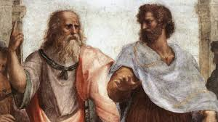

Slide 6
Opozícia proti vtedajšej aténskej demokracii bola príčinou procesu proti Sokratovi, ba aj rozsudku smrti nad ním.

Slide 7
zdroje
https://sk.wikipedia.org/wiki/Sokrates

